Slide 1
ZDRAVSTVENA NJEGA U TRAUMATOLOGIJI
Anatomija lokomotornog sistema.
Frakture, vrste frakture
Prof. dr Predrag Grubor

Slide 2
LITERATURA:
Muminagić S.: Hirurgija, Zenica ,2011.
Banović Dragoljub: Traumatologija koštenozglobnog sistema,Beograd 1998.

Slide 3
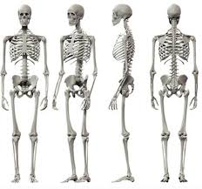
Anatomija lokomotornog sistema
KOST (OS) – tvrd organ, osigurava stabilnost tjela i pruža dovoljnu otpornost na pritiske i istezanje
ZGLOB (ARTICULATIO)– skup elemenata pomoću kojih se kosti međusobno spajaju
MIŠIĆ (MUSCULUS) – mek elastičan organ, sposoban da se grči (kontrahuje) i da svojom kontrakcijom vrši pokret u zglobu

Slide 4
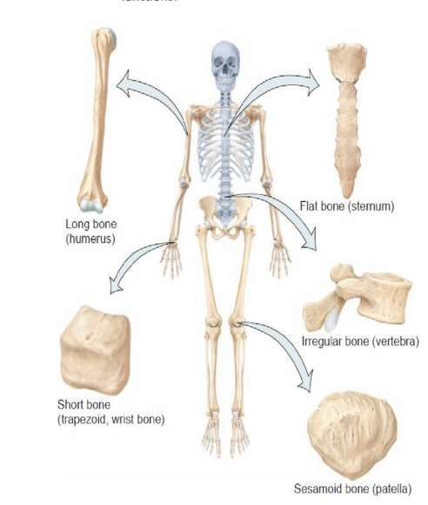
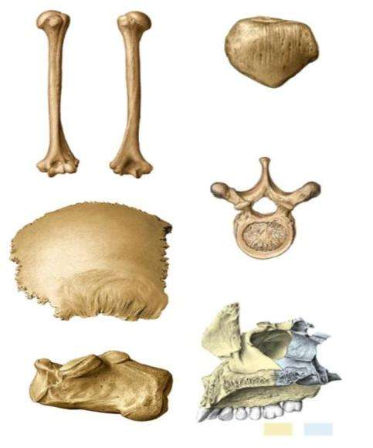
Anatomija lokomotornog sistema
KOSTI- osnovni pojmovi
Osteologija - nauka koja proučava oblik, građu i funkciju kostiju
  u tjelu čovjeka ima 206 kostiju
  skelet ili kostur čine kosti povezane vezama (zglobovi)
Tipovi kostiju
  Duge kosti (Ossa longa)- tjelo, dva kraja, u sastavu ekstremiteta
  Pljosnate (Ossa planum)- zatvaraju šupljine i štite unutrašnje organe
  Kratke kosti (Ossa brevia)- korjeni stopala, šake
  Sezamoidne kosti (Ossa sesamoidea)- u tetivama mišića
  Nepravilne kosti- kičmeni pršljenovi (Vertebrae)
  Pneumatiĉne kosti (sadrže šupljinu)- kosti lobanje, lica

Slide 5
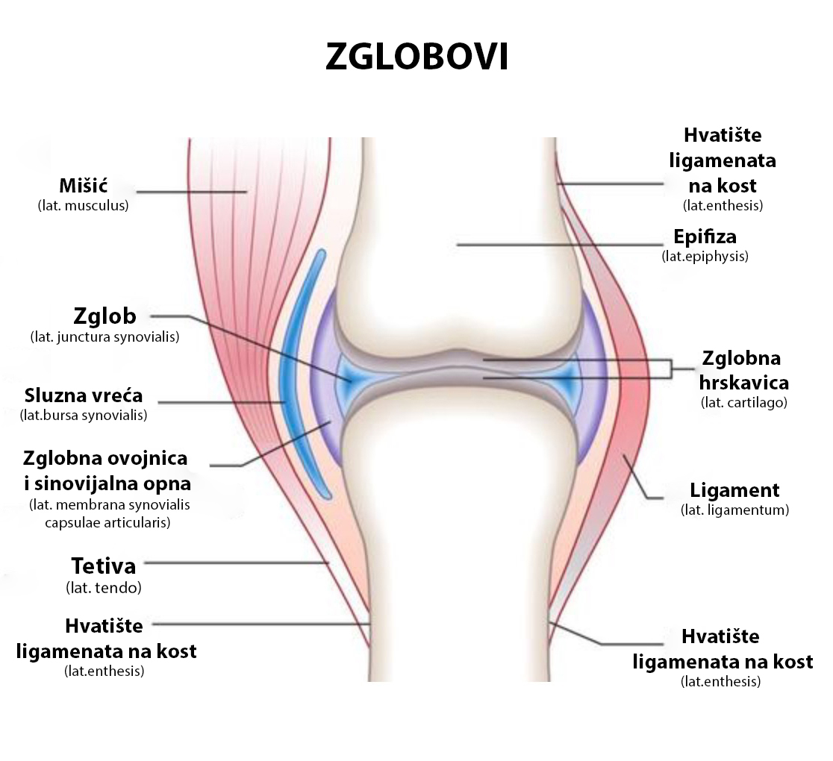
Anatomija lokomotornog sistema
ZGLOBOVI- djele se na:
  1.Nepokretni zglobovi
    vezivni i hrskavičavi spojevi kostiju
    daju stabilnost pojedinim djelovima kostura
  2.Pokretni zglobovi
  pasivni deo lokomotornog sistema
  najosetljivije mjesto pribora za kretanje
  svaki pokretni zglob ima u svom sastavu:
    glavne i
    sporedne elemente

Slide 6
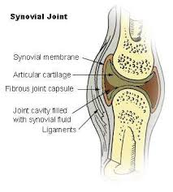
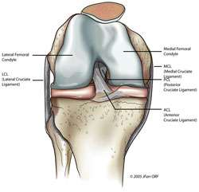
Anatomija lokomotornog sistema
GLAVNI ELEMENTI ZGLOBA
  Zglobne površine – djelovi kostiju pokriveni hrskavicom čija debljina zavisi od pritiska koji trpi zglob
  Zglobna šupljina – prostor između zglobnih površina ispunjen sluzavom tečnošću (sinovija)
  Zglobna čahura – sastoji se iz:
    spoljašnjeg sloja(fibrozna kapsula) i
    unutrašnjeg sloja (sinovijalna membrana)
SPOREDNI ELEMENTI ZGLOBA
  Ligamenti – fibrozne trake koje spajaju zglobne krajeve kostiju i pojačavaju zglobnu čahuru
    spolja (ekstrakapsularne veze)
    ili se nalaze u zglobnoj šupljini (intrakapsularne veze)
  Vezivno – hrskavičave ploče –
  nalaze se unutar pojedinih zglobova;
  ublažuju udarce, adaptiraju i
  povećavaju zglobne površine

Slide 7
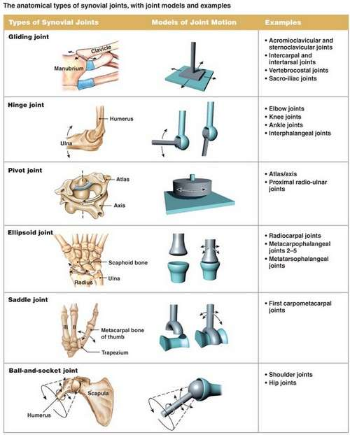
Anatomija lokomotornog sistema
PODJELA POKRETNIH ZGLOBOVA
PREMA BROJU KOSTIJU KOJE ULAZE U SASTAV ZGLOBA
  prosti zglobovi (izgrađuju ih dvije kosti)
  složeni zglobovi (tri ili više kostiju)
PREMA OBLIKU ZGLOBNIH POVRŠINA
• loptasti, jajasti, valjkasti, sedlasti, ravni
zglobovi
3.PREMA RAVNIMA U KOJIMA SE IZVODI
POKRET
  jednoosovinski, dvoosovinski, troosovinski zglobovi

Slide 8
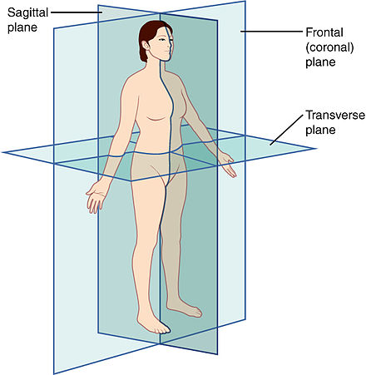
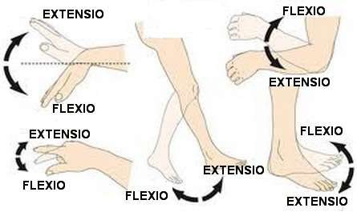
Anatomija lokomotornog sistema
OSNOVNI POKRETI U ZGLOBOVIMA
pokreti čovečjeg tjela kao i njegovih djelova vrše se u sve tri ravni:
  frontalnoj,
  sagitalnoj i
  transversalnoj
pokreti mogu biti prosti i složeni
prisutni su sledeći oblici kretanja:
  klizanje (kod ravnih zglobnih površina; npr. kod zglobova između vratnih pršljenova)
  ugaoni pokreti
  kruţni pokreti
pregibanje - flexio
opružanje - extensio

Slide 9
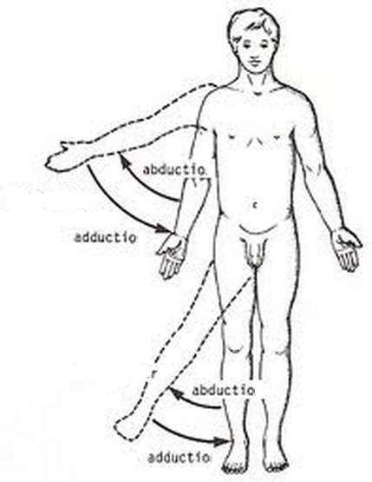
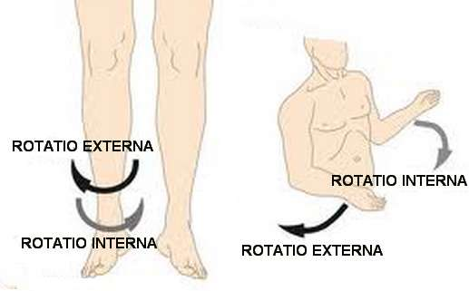
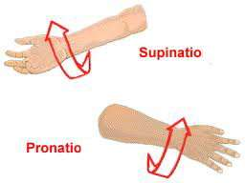
Anatomija lokomotornog sistema
FUNKCIONALNA ANATOMIJA- pokreti u zglobovima
Odvođenje - abductio
Privođenje - adductio
Spoljašnja rotacija – rotatio externa
Unutrašnja roracija – rotatio interna
supinatio -pokret spoljašnje rotacije podlaktice
pronatio –pokret unutrašnje rotacije podlaktice

Slide 10
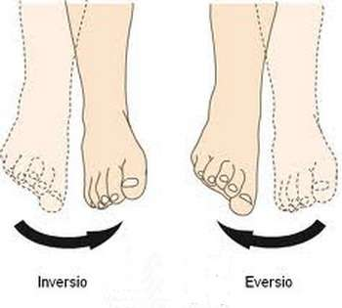
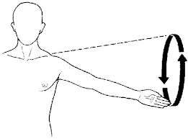
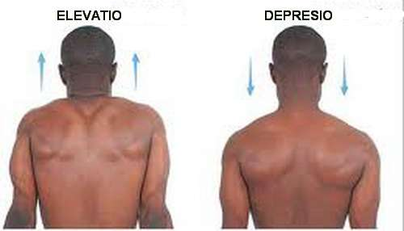
Anatomija lokomotornog sistema
FUNKCIONALNA ANATOMIJA- pokreti u zglobovima
Podizanje - elevatio
Spuštanje - depresio
circumductio –pokret širokog kruženja
inversio-adukcija i unutrašnja rotacija stopala
eversio -abdukcija i spoljna rotacija stopala

Slide 11
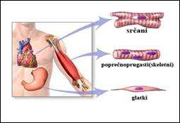
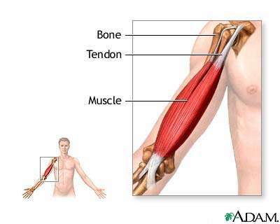
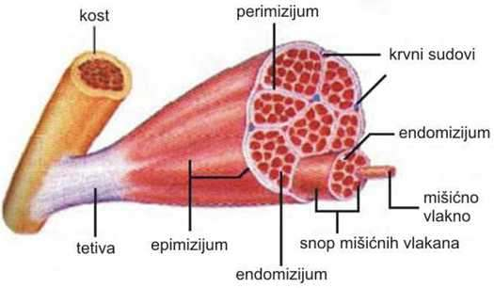
Anatomija lokomotornog sistema
MIŠIĆI- osnovni pojmovi
u našem tjelu postoje :
  glatki,
  poprečno prugasti mišići i
  srčani mišić
POPREČNO-PRUGASTI, SKELETNI MIŠIĆ– aktivni dio lokomotornog sistema
Mišići čine 42% težine muškaraca i 39% težine žena
SPOLJAŠNJI IZGLED MIŠIĆA
Osnovni djelovi mišića:
  1.Trbuh mišića (venter) grade:
  poprečno- prugasta mišićna vlakna
  vezivno tkivo u vidu omotača vlakana
  (endomizijum, perimizijum,epimizijum)
  krvni sudovi
  nervi
  2.Tetiva (tendo)
    nastavak perimizijuma;izgrađene od snopića kolagenih vlakana; urastaju u pokosnicu kostiju

Slide 12
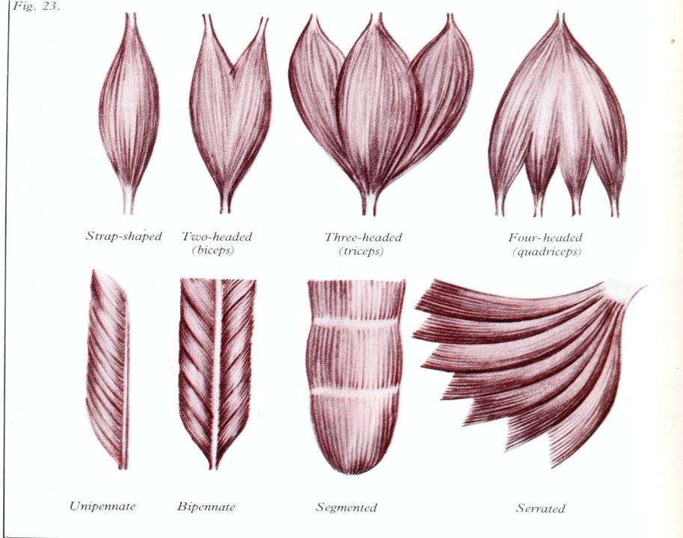
Anatomija lokomotornog sistema
PODJELA MIŠIĆA
1.Prema broju mišićnih trbuha:
  jednoglavi (prosti)
  složeni
    dvoglavi (biceps)
    troglavi (triceps)
    četvoroglavi (quadriceps)
2.Prema uglu spajanja mišićnih i tetivnih vlakana:
  jednoperasti
  dvoperasti
  segmentarni
  zupčasti
1.
2.

Slide 13
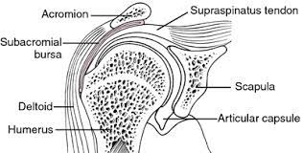
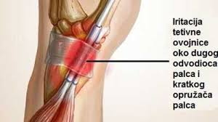
Anatomija lokomotornog sistema
POMOĆNI ORGANI MIŠIĆA
SLUZNE KESE (BURSA SYNOVIALIS)
  kese izgrađene od vezivnog tkiva ispunjene tečnošću; smeštene između mišića i ĉvrste površine (kosti, zgloba); sprječavaju trenje prilikom kontrakcije
TETIVNI OMOTAČI
  nalaze se na mjestima gde tetive prolaze kroz koštano-vezivne otvore i kanale; smanjuju trenje
FASCIJE
  vezivne opne koje obavijaju mišiće, pojedinačno ili čitave grupe; fiksiraju mišiće

Slide 14
Frakture, vrste frakture
POVREDE MIŠIĆA
Otvorene
  Trauma
  Hirurške intervencije
Zatvorene direktna sila (contusio)
    Skleroza (ekstracelularna tečnost+ minerali = retrakcije i mišićne skleroze).
    Myositis ossificans ( taloženje Ca u intersticijalni hematom dovodeći do tkivne transformacije za 3-4 mjeseca.)
RUPTUR MIŠIĆA (Ruptura musculi)
  DISTENSIO - istezanje mišića bez anatomskih promijena
  LATERATIO - djelimičan prekid mišićnih vlakana
  RUPTURE -prekid dijela ili cijelog mišića
  MIŠIĆNE KILE-aponeurotični procijep
LIJEČENJE

Slide 15
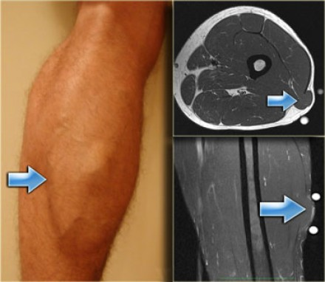
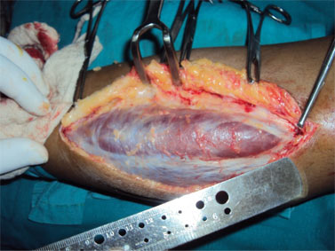
Frakture, vrste frakture
MIŠIĆNA KILA (Hernia musculi)
  nastaje usled djelimičnog kidanja mišićne ovojnice (fascia musculi), a kao posljedica iznenadne i jake kontrakcije mišića.

Slide 16
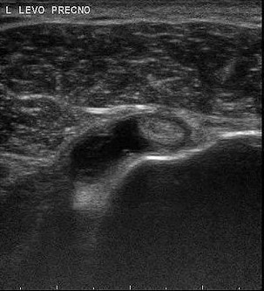
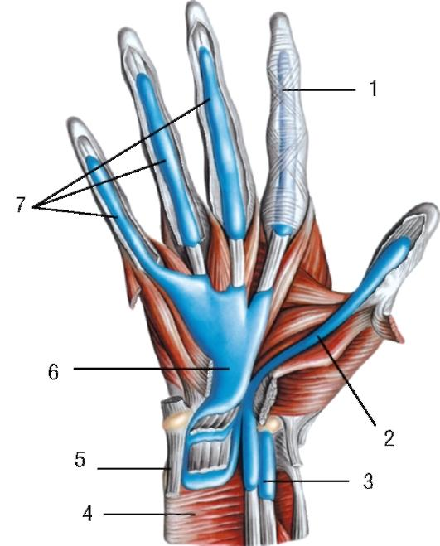
Frakture, vrste frakture
POVREDE TETIVA
  TETIVNA OVOJNICA-peritendinmom
    Spoljnja(vezivna) VAGINA FIBROZA
    Unutrašnja(sinovijalna)VAGINA SYNOVIALIS
  TETIVNI OMOTAČI (tenosinovitis- tendovaginitis)
      AKUTNI
        infektivno
      HRONIČNI
        Tbc-specifični higrom, fungus,kazeozna nekroza
      STENOZANTNI
1 - vagina tendinis fibrosa; 2 - vagina synovialis tendinis m. flexoris pollicis longi;

Slide 17
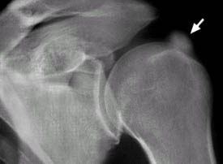
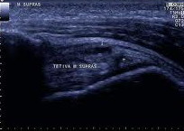
Frakture, vrste frakture
TRAUMA –povreda tetive
  RUPTURE
        Spontano
        Traumatski
  SEKCIJA
      Primarni šav
      Tetivni kalem
      Tetivna transpozicija
  DEGENERATIVNE PROMIJENE
      Mikrotrauma : degenerativne - fibrozne - kalcificirajuće.
      Tendinitisi
        Prost oblik, vretenasto zadebljanje
        Pseudocističkom obliku
      TUMORI
        Synovioalosarcoma
        Ksantomi tetiva
entezitisi
tendinitis

Slide 18
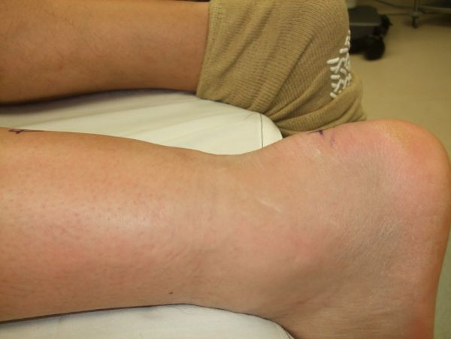
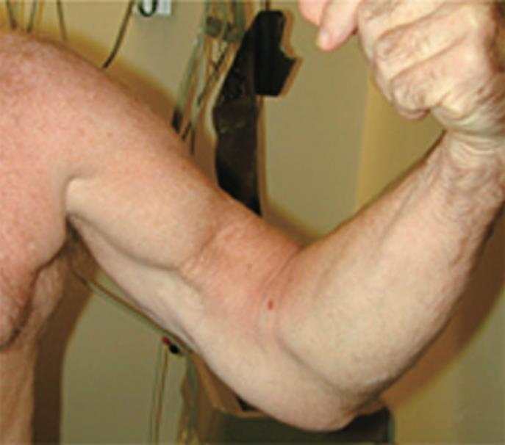
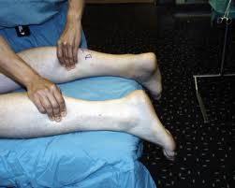
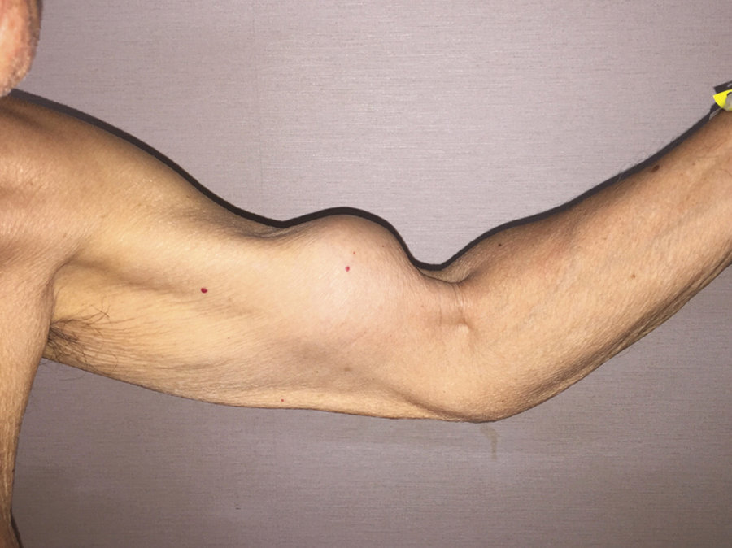
Frakture, vrste frakture
Ruptura tendo Achili
Ruptura tendo m. biceps brachu

Slide 19
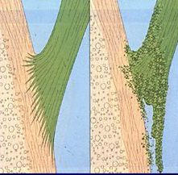
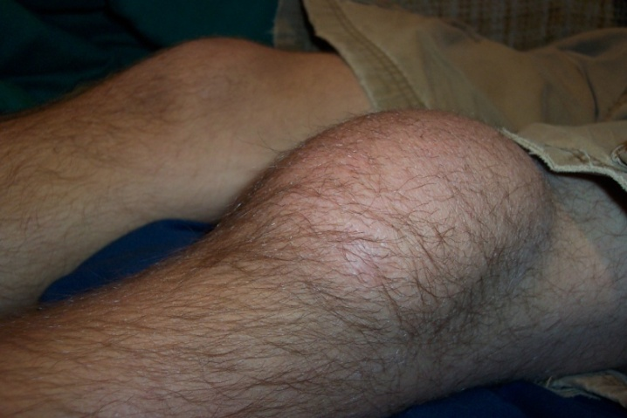
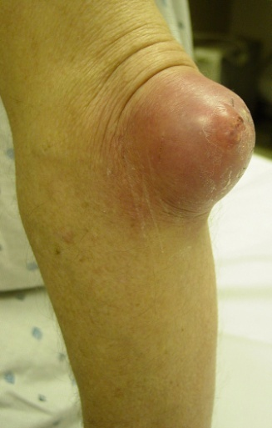
Frakture, vrste frakture
Tetivni pripoji (mioentezični aparat)
Entenzitis-metaplazija pripojnog tkiva ukošteno
Entenzitisom najčešće zahvaćeni:
  abdominalni mišića na pubiče kosti
  teniski lakat
  Ahilova tetiva
BURZE-kao zglobna čauhura
  Traumatske
  Infektivne
    Nespecifične
    Specifične
Burzitis

Slide 20
Frakture, vrste frakture
ZATVORENE POVREDE
  CONTUSIO (nagnječenje mekih tkiva) je skup patološkoanatomskih promjena jednog segmenta
    compressio-pritisak
    torsio-uvrtanje
    distensio-razvlačenje
Patološka anatomija
    Excoratio-površinska oguljotina
    Laceratio-razderotina
    Vulnus lacerocontusum VLC-razderano nagnječene rane
  Haematoma intramusculare
    3 ljubičastu,7 zelenkastu,14 žućkastu 21 nestaje
  Haemartros

Slide 21
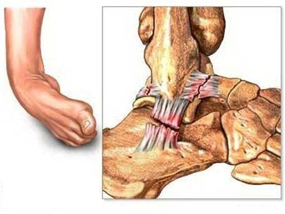
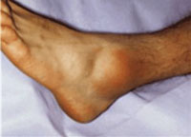
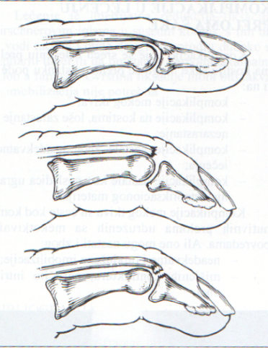
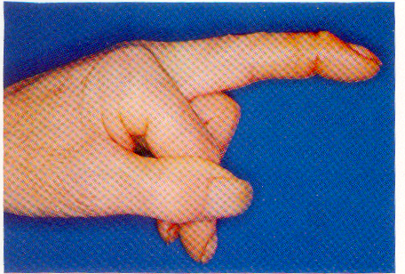
Frakture, vrste frakture
ZATVORENE POVREDE
  Distorsio(uganuće)-skup povreda ligamenata, kapsule, sinovije i tetivnih insercija u predjelu zgloba nastalih pod uticajem grube sile
I⁰ distensio
II⁰ ruptura partialis
III⁰ ruptura totalis
IV⁰ avulziona fraktura
Mc Kenzijev

Slide 22
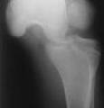
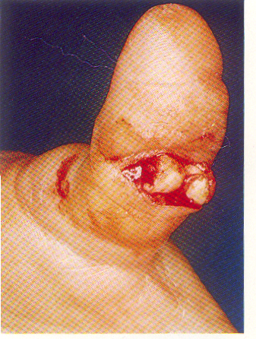
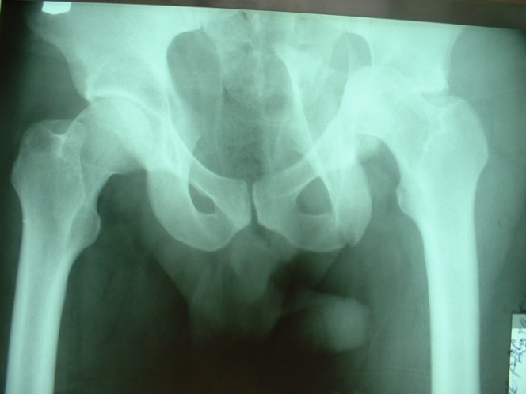
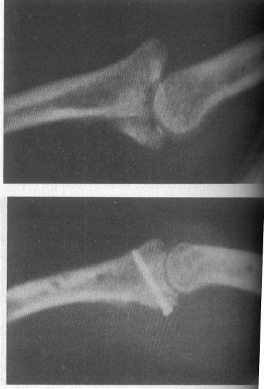
Frakture, vrste frakture
ZATVORENE POVREDE
LUXATIO-skup povreda jednog zgloba pri čemu dolazi do rascijepa kapsule, prekida ligamenata, povreda tetiva kao i dislokacije zglobnih površina, pod uticajem spoljašnji agenasa.
  Luxatio completa
  Luxatio incompleta /subluxatio/
DEJSTVO SILE
  Direktne
  Indirektne
PREMA VREMENU IŠČAŠENJE (iščešenje)
  luxatio recens - svježa iščašenje
  luxatio inveterata – zastarela
  luxatio habitualis-učestala
  fractura luxationis-udružena sa prelomom
  luxatio aperta
Contracture
  arthrosis
  ankylosis
  necrosis avascularis
Luxatio cubiti =
luxatio antebrachi

Slide 23
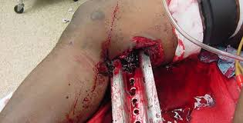
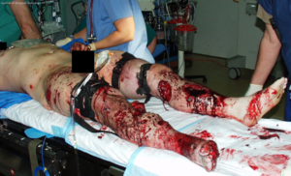
Frakture, vrste frakture
RANA /Vulnus/
Pojam rane je određen lezijom zaštitnog sloja kože ili sluzokože, čime se otvara put infekciji u prostor rane.
Penetrantna rana
  nastaje kada kanal rane prodire u dubinu tkiva i u neki od mekokivnih tjelesnih prostora.
Perforantne rane
  postojii izlazni otvor u lumen nekog organa.

Slide 24
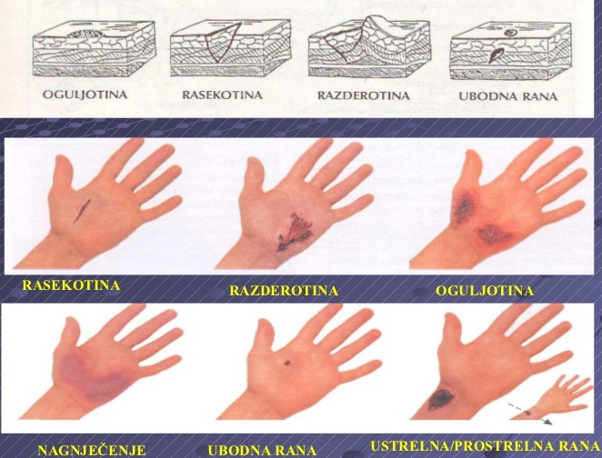
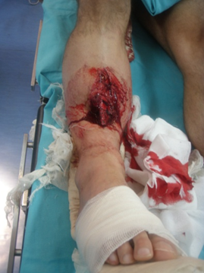
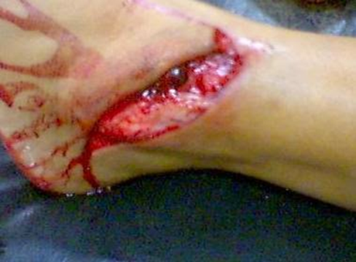
Frakture, vrste frakture
Oblik i vrsta rane
  Ubodna rana ( Vulnus punctum seu Vulnus ictum)
  Posjekotina (Vulnus scissum)
  Razderotina (Vulnus laceratum)
  Razderotina i nagnječna ( Vulnus lacerocontusum ))
  Ujedna rana (Vulnus morsum)
  Nagnječenje(( Vulnus contusum ))
  Otvoreni prelomi (Fractur aperta)
  Ratna rana (Vulnus sclopetarium)
  Traumatska amputacija

Slide 25
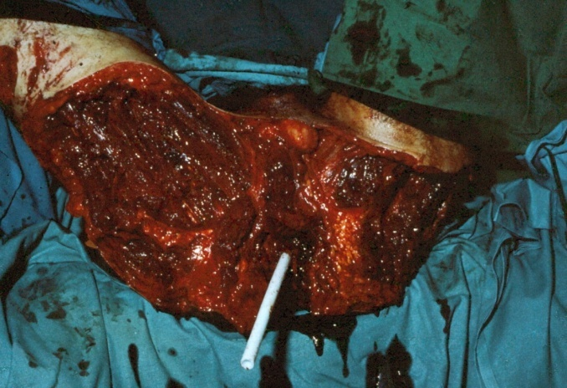
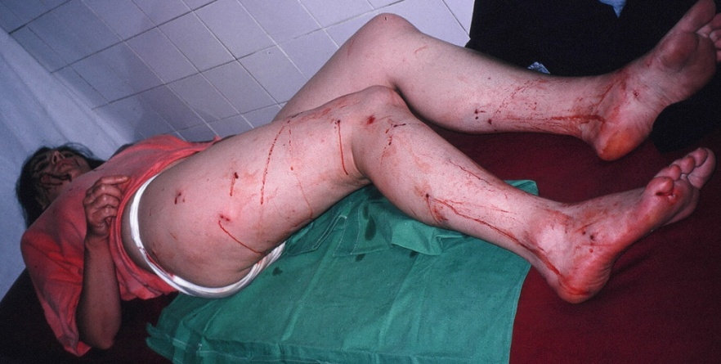
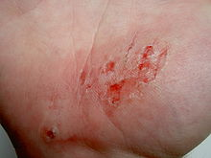




Frakture, vrste frakture
V. contusoconqasatum
cubiti et antebrachi dex
ABRASIO CUTIS
VULNUS MORSUM A HOMAE…
Antiviperini serum se rastvara 30 ml na 500 ml
(tri doze u 5%-noj glukozi) i daje polako u intravenskoj infuziji.
Antihistaminik (epinefrin i.m. ili i.v. 20-100 mg.)

Slide 26


Frakture, vrste frakture
Toksični ujedi
  Ubod pčele,ose, stršljena, buba, komaraca…
  Alergijske reakcije: generalizovani pruritus, edem, urtikarija, difuzni bol u vidu paljenja, parestezije,lokalna anestezija, jaka glavobolja i angioedem.
  Toksičke reakcije: sistemske reakcije, povraćanje,edem, mišićni spazam do konvulzija, dijareje...
TERAPIJA
  Epinefrin 0,3-0,5 ml u rastvoru 1:1000, i.v.ili supkutano.
  antihistaminike
  žalac sa kesicom odstraniti
  eventualno intubaciju i izuzetno traheostomiju
  i.v. aminofilin 5-6 mg/kg u toku 15 min

Slide 27




Frakture, vrste frakture
ZMIJSKI UJED/ Vulnus morsum a viperum/- 15 minita nakon ujeda nastaju: jak bol, lokalna pareza,otok, ekhimoza…
Sastav
  Fosfolipaza A ima moćan uticaj na lecitin, koji prelazi u lizolecitin koji destruiše tkivo
  Holinesteraza, Hijaluronidaza i drugi polipeptidi imaju direktno toksičko dejstvo na ćelije.
  Citotoksin izaziva hemolizu, paralizu, oslobaðanje bradikinina
  Oko 200 bakterija je izolovano iz zmijskog otrova,meðu kojima preovlađuju gram-negativne bakterije
Lokalna
  hemoragične bula/e
Sistemska reakcije
  koagulaciju,
  nervno
  tkivo i mionekrozu.
TERAPIJA
Elipsasta eksc. dužine 5 cm i isto toliko duboka. (10%-50% sukusijom otrova)
Antiviperini serum od 0,03 ml u rastvoru od 1:10 intradermalno.
Antiviperini serum se rastvara 30 ml na 500 ml(tri doze u 5%-noj glukozi) i.v.
Epinefrin i.m. ili i.v. 20-100 mg
Poboljšanjem, davanjem razblažen rastvor protivotrova 1:1000 ili 1:10.000.
I.V. Th protivotrovom je djelotvorna kod najvećeg broja zmijskih ujeda u toku prva 4^{h},nakon 24^{h} dejstvo protivotrova je nesigurno.

Slide 28

Frakture, vrste frakture
RANE /VULNUS/
MEHANIČKE POVREDE-sila ranjavanja veća od otpora tkiva
  Kompresija
  Trakcija
  Torzija
  Fleksione
Akutna rana
  Traumatska rana
  Opekotine rana
  Hirurška rana
  Jatrogene rana
Hronična rana

Slide 29



Frakture, vrste frakture
RANE (VULNUS)
  U odnosu na kontaminaciju otvorene rane se dijele na:
    čiste rane
    čiste kontaminirane (resekcije bilijarnih puteva, želuca, urinarnih kanala...)
    kontaminirane rane (perforacije kolona, gangrena crijeva, apscesne kolekcije)
    prljava rana (ratne rane)
AKUTNA RANA - rane čiji proces zarastanja traje u očekivanom prosjeku od 21 dan koji prolazi kroz tri faze:
  čišćenja ili eksudacije (zapaljenska faza),
  granulizacije (proliferacije) i
  epitelizacije (faze sazrjevanja).
Faze se nadovezuju jedna na drugu i u normalnim okolnostima rana zarasta za tri nedelje.
Ukoliko se to ne dogodi u ovom periodu ona prelazi u hronični oblik.

Slide 30


Frakture, vrste frakture
Opšti hirurški principi obrade rane
Primarna obrada rane
4K-kolor,kontraktilnost,konzistencija, krvarenje
  Anibiotska zaštita po protokolu
  Pranje, garniranje...
  Koža
  Potkožno tkivo
  Mišić
  Kost
Obrada ubodne rane

Slide 31
Frakture, vrste frakture
ZARASTANJE RANE
Inflamatorna (reaktivna, stimulativna) faza,oslobađa histamin, leukotaksin, bradikinin, povećava se vaskularna permeabilnost.Ph čak do 6,4 -kiseloj sredini, koja uzrokuje hiperemiju i uvećan volumen extra i intra celularne tečnosti.Trećeg dana nakon povrede dolazi do stvaranja krvnih sudova i počinje rast neozlijeđenih vaskularnih struktura, Periost počinje brzu proliferaciju, ćelije pluripotentne i stvaraju fibroblaste, osteoblaste i ćelije sa hondrogenim karakteristikama
Faza proliferacije rane (ojačavanja, učvršćivanja)defekt ispunjen granulacijskim tkivom; kolagenska vlakna koja su nasumce razbacana enzimatski se razlažu i stvaraju se nova koja premošćuju ranu na konstruktivan način i rana postaje progresivno tvrđa. Nizak O₂ stimuliše stvaranje hondoblasta i osteoblasta i oslobaća jone Ca Poslije 8-16 sati iz neoštećenog periosta, endostata krvni sudova proloferišu i donose jone Ca Diferenciraju fibrozno tkivo, stvaraju hondroblasti, hondrociti koji u vidu trabekula i ostrvaca perihondrijuma urastaju i zamjenjuju fibrozno tkivo Formiraju PREOSALNO TKIVO u u koje se taloži soli CA i počinje stvaranja kosti.Potreban mir među fragmentima!
Faza sazrijevanja ožiljaka, epitel se samostalno reparira mehanizmima proliferacije i migracije. Epitelno tkivo je prilagođeno hipoksičnim uslovima u rani. Ove ćelije brže napreduju kada se rani dodaje kisik.

Slide 32

Frakture, vrste frakture
Fraktura je djelimični ili potpuni prekid kosti koji nastaje kada mehanička sila prelazi granicu moguće fiziološke elastičnosti kosti.
Intraartikularni- prelom zahvata zglobne površne
Prema određenoj koštanoj prominenciji
  med.maleolus,
  veliki trohanter,
  spina tibije...
Fissura - nepotpun prekid kosti.
Infrakcija- odlomljeni manji dio kosti.
Avulzioni - kada tetivni ili ligg.pripoj otgrne dio kosti
Dijafizarni
  proksimalni
  srednji
  distalni

Slide 33






Frakture, vrste frakture
1
A
FRACTURE
1.ZATVORENI
  prelomi fragmenti slomljene kosti ne opšte sa spoljašnjom sredinom, mada mogu postojati samo površne povrede kože
2.OTVORENI
  slomljeni fragmenti su u kontaktu sa spljnjom sredinom, prekinut kontinuitet kože
ETIOLOŠKI
  A.Traumatski prelom
  B.Patološki prelom
  C. Prelom zamora
B
C
2
B

Slide 34



Frakture, vrste frakture
OTVORENI PRELOMI po GUSTILU
I stepen
  rana do 1cm, mala trauma
II stepen
  Ekstene rane u dužinu i širinu, malo stranog tkiva
III stepen
  osrednje rane sa unačajnim devitelizovanim tkivom i prelomom kost
  IIIa
    ekstenzivne rane sa laceracijom mekih tkiva i prelomom kosti
  IIIb
    prostranim mekotkivnim oštećenjem ili gubitak periostalnog režnja i izloženošću spoljnjem uticaju
  IIIc
    - oštećenju krvnih sudova

Slide 35





Frakture, vrste frakture
C
VRSTA PRELOMA
  A-Fisura (fissura)
  B-Subperiostalni prelom (fractura subperiostalis)
  C-Prelom u vidu zelene grančice (greenstick fracture)
  D-Kominutivni prelom (fractura comminutiva
  E-Dvostruki prelom (fractura bisegmentalis)
  F-Impaktirani prelom (fractura impactionis)
B
D
F
E

Slide 36





Frakture, vrste frakture
A
B
VRSTA PRELOMA
A.Kompresivni prelom (fractura compressiva)
B.Intraartikularni (zglobni) prelom (fractura intraarticularis)
C.Avulzioni prelom (fractura avulsionis)
D.Prelom sa isčašenjem (fractura luxationis)
E.Epifizioliza (epiphysiolysis)
C
D
E

Slide 37




Frakture, vrste frakture
Remodeliranj kosti
Salter-Harris klesifikacija

Slide 38



Frakture, vrste frakture
OBLIK PRELOMA
  Kosi prelom (fractura obliqua)
  Spiralni prelom (fractura spiralis)
  Poprečni prelom (fractura transversa)
  Uzdužni prelom (fractura longitudinalis)
3
4

Slide 39

Frakture, vrste frakture
POMAK FRAGMENATA (Dislocatio)
  Pomak u stranu ili širinu (dislocatio ad latum)
  Uzdužni pomak (dislocatio ad longitudinem)
    dislocatio ad longitudinem cum contractionem
    dislocatio ad longitudinem cum distractionem
  Pomak sa okretanjem fragmenata (dislocatio ad peripheriam)
  Osovinski pomak (dislocatio ad axim)

Slide 40
Frakture, vrste frakture
Sigurni znaci preloma
  patološka pokretljivost, fizički pregled je praćen jakim bolovima.
  fenomen krepitacija koštanih fregmenata
  deformacija uzdužne osovine uda na mestu preloma.
Nesigurni znaci preloma
  otok (edem)
  bol na pritisak
  bol pri pokretanju oštećenog djela tela
  promjene boje kože, kao posledica krvarenja.
  grč mišića, kao izraz samozaštite organizma smanjena funkcija povređenog djela tjela ili njen potpuni prekid.
Dijagnoza preloma postavlja se na osnovu:
  Anamneze i istorije bolesti
  Objektivnog (fizikalnog) pregleda
  Kliničke slike
    Simptomi su bol, edem, ekhimoze, krepitacije, deformacija i poremećena pokretljivost. Povremene komplikacije su masna embolija, povreda arterija, kompartmant sindrom, povrede nerva, infekcije
  Radiološke, CT,NMR dijagnostike

Slide 41
Frakture, vrste frakture
KRVARENJE I HEMORAGIČNI ŠOK
  Spoljašnje i unutrašnje krvarenje na ekstremitetima
  Oligemični šok
U radiološkoj dijagnostici preloma koriste se sledeće radiološke procedure: slojevito ili tomografsko snimnje, snimanje pod određenim uglom, radiografija acetabuluma, komparaciona radiografija sa zdravom stranom tjela, kompjuterizovana tomografija, 3D rekonstrukcija, magnetna rezonantna tomografija, scintigrafija...
Osnovni problemi koji treba da se reše lečenjem preloma su;
Spasitiţi žvot bolesnika
Spasiti ekstremitet
Repozicija prelomljenih delova koja treba da omogući zarastanje kosti
Sprečiti pojavu infekcije
U savremnoj medicini primenjuju se dva osnovna načina (metode) lečenja preloma, konzervativni i operativni (hirurški) način lečenja.
Vrsta povrede | Gubitak krvi
Zatvoreni prelom tjela butne kosti | ½-1 lit.
Zatvoreni prelomi karličnog prstena | 2-3 lit.
Hematotoraks | 1-2 lit.
Prelomi udruženi sa intraabdominalnim krvarenjem | 2-3 lit.

Slide 42
HVALA NA PAŽNJI!
?

